Slide 1

Svetový muzikál
© Mgr. Danka Spišáková

Slide 2

MUZIKÁL
je divadelná hra s piesňami, tanečnými scénami, atraktívnymi kulisami a väčšinou obsahuje milostný príbeh.
Vznikol na Broadway – december 1927;
autori Kern, Hammersten – Loď muzikantov
Prenikajú do nich vplyvy ostatných žánrov – jazz,…

Slide 3
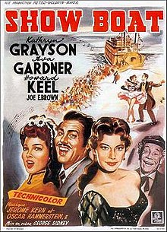
PREDCHODCA MUZIKÁLU
- New York
okrem piesní obsahuje i príbeh hercov putujúcich po Mississippi a vyjadruje sa i k rasovým otázkam v americkej spoločnosti.

Slide 4
ĎALŠIE SVETOVÉ MUZIKÁLY
My fair lady
Hair
Jesus Christ Superstar
Evita
Cats
Pomáda
West side story

Slide 5
Leonard Bernstein – WEST SIDE STORY
Manhattan - obdobie posledných sparných letných dní a chlapci zo susedstva Upper West Side sú na love. Pripravení vybuchnúť každým okamihom tancujú s dievčatami, vzduch vibruje v rytmoch mamba, rock´n´rollu a jazzu. Patrik k dvom znepriateleným pouličným gangom, ktoré vládnu prisťahovaleckej štvrti v New Yorku - “Jets” a the “Sharks” – a súboj je na spadnutie. “Jets”, synovia skorších prisťahovalcov súperia o nadvládu v uliciach štvrte s novoprišelcami z Porto Rica “Sharks“. A medzi nimi je Tony, príslušník “Jets”, a Maria, sestra vodcu znepriatelených “Sharks”.

Slide 6
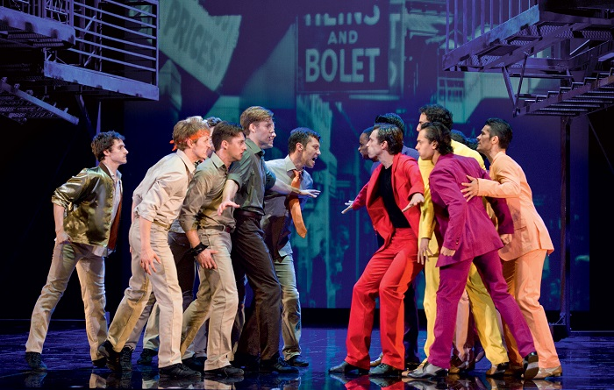
Leonard Bernstein – WEST SIDE STORY
Celý dej sa odohráva v časovom rámci niekoľkých hodín počas dvoch po sebe idúcich dní a vytvára rámec virtuózneho využitia celého radu naratívnych prostriedkov: love story, action thriller a sociálna štúdia – to všetko súčasne, West Side Story rozpráva príbeh lásky dvoch mladých ľudí, ktorých šťastie je zničené nenávisťou dvoch nepriateľských táborov v mestskej džungli New Yorku.

Slide 7

Leonard Bernstein – WEST SIDE STORY

Slide 8
A. Lloyd Webber – JESUS CHRIST SUPERSTAR
Jesus Christ Superstar zložili v roku 1969 Angličania Andrew Lloyd Webber a Tim Rice. Obaja autori patria medzi najúspešnejších muzikálových autorov. Príbeh sa odohráva počas posledných siedmych dní života Ježiša Krista, počnúc jeho príchodom do Jeruzalema až po jeho ukrižovanie a rozprávaný je z pohľadu Judáša Iškariotského. Predstavenie je rozdelené na dve dejstvá a skladá sa z 24 piesní, bez hovoreného slova. Spev je sprevádzaný živou kapelou, zborom a tanečnými choreografiami. Biblické postavy, súvislosti a dej sú zachované, avšak prenesené do súčasnej doby, keďže témy medziľudských vzťahov, vnútorných pohnútok jednotlivca, či motívy lásky, priateľstva a viery sú nadčasové.

Slide 9
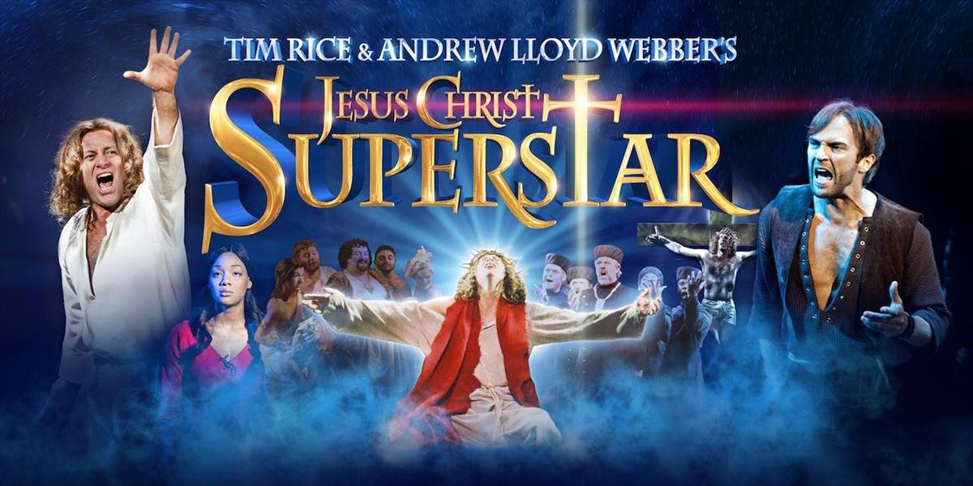
A. Lloyd Webber – JESUS CHRIST SUPERSTAR

Slide 10
A. Lloyd Webber – JESUS CHRIST SUPERSTAR

Slide 11
George Stiles, Robert B. Sherman– MARY POPPINS
Je britský muzikál , ktorý bol prvýkrát uvedený v roku 2004 v Londýne na námet pochádzajúci z kníh britsko-austrálskej spisovateľky Pamely Lyndon Traversová a rovnomenného hollywoodskeho filmu štúdia Walta Disneyho z roku 1964.
Príbeh sa odohráva v Londýne v priebehu 19. storočia . Hlavnou hrdinkou je Mary Poppinsová, ktorá sa zjaví na želanie malých detí Banksových, ktorým rodičia nevenujú žiadnu pozornosť. Táto dokonalá vychovávateľka disponujúci mnohými kúzelnými vlastnosťami prežiari ich detský svet hravosťou a fantáziou a úplne prevráti prísny poriadok Banksovic domu natoľko, že nakoniec dokáže premeniť aj samotných rodičov.

Slide 12

George Stiles, Robert B. Sherman– MARY POPPINS

Slide 13
George Stiles, Robert B. Sherman– MARY POPPINS

Slide 14
Lionel Bart – OLIVER!
Odohráva sa prevažne v Londýne v 19. storočí.
Oliverova matka po pôrode zomrela. Hlavný hrdina Oliver Twist sa dostáva do obecného chudobinca, pretože nikto nevie odkiaľ je. Oliver vyrastá s ostatnými sirotami v sirotinci, kde s nimi zle zaobchádzajú. Odtiaľ sa dostáva do rodiny hrobára, ktorý ho kúpil za 5 libier, kde pracuje ako učeň. Ale ani tam s ním nie je zaobchádzané oveľa lepšie ako v sirotinci. Napokon odtiaľ utečie do Londýna.
Po ceste sa stretáva s Fiškusom, ktorý mu sľúbi strechu nad hlavou v Londýne. Oliver však končí v brlohu zlodejskej bandy, ktorej vodcom je žid Fagin. Ten ho núti kradnúť. Pri nepodarenej akcií Olivera chytia.

Slide 15
Lionel Bart – OLIVER!
Ujme sa ho starý pán, ktorému sa zdôverí so svojím smutným osudom. Faginová banda ho však z nového a láskavého domova unesie zo strachu, že by ich mohol prezradiť.
Opäť ho nútia kradnúť. Pri vlámačke do domu starej vdovy Olivera postrelia a chytia. Stará pani Mayelieová a jej neter Rose uveria Oliverovmu príbehu a zachránia ho pred väzením. Ten v ich opatere začal žiť šťastný život. Nancy tajne vypočuje rozhovor medzi Faginom a Monksom, z ktorého sa dozvie o pravom pôvode Olivera. Toto tajomstvo zverí Rose a jej priateľom, začo ju Sikes zabije.

Slide 16
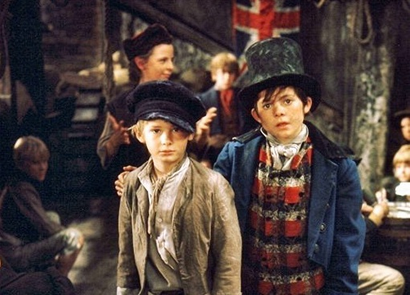
Lionel Bart – OLIVER!

Slide 17
Lionel Bart – OLIVER!
Where is Love

Slide 18
Lionel Bart – OLIVER!
Oom-pah-pah!

Slide 19
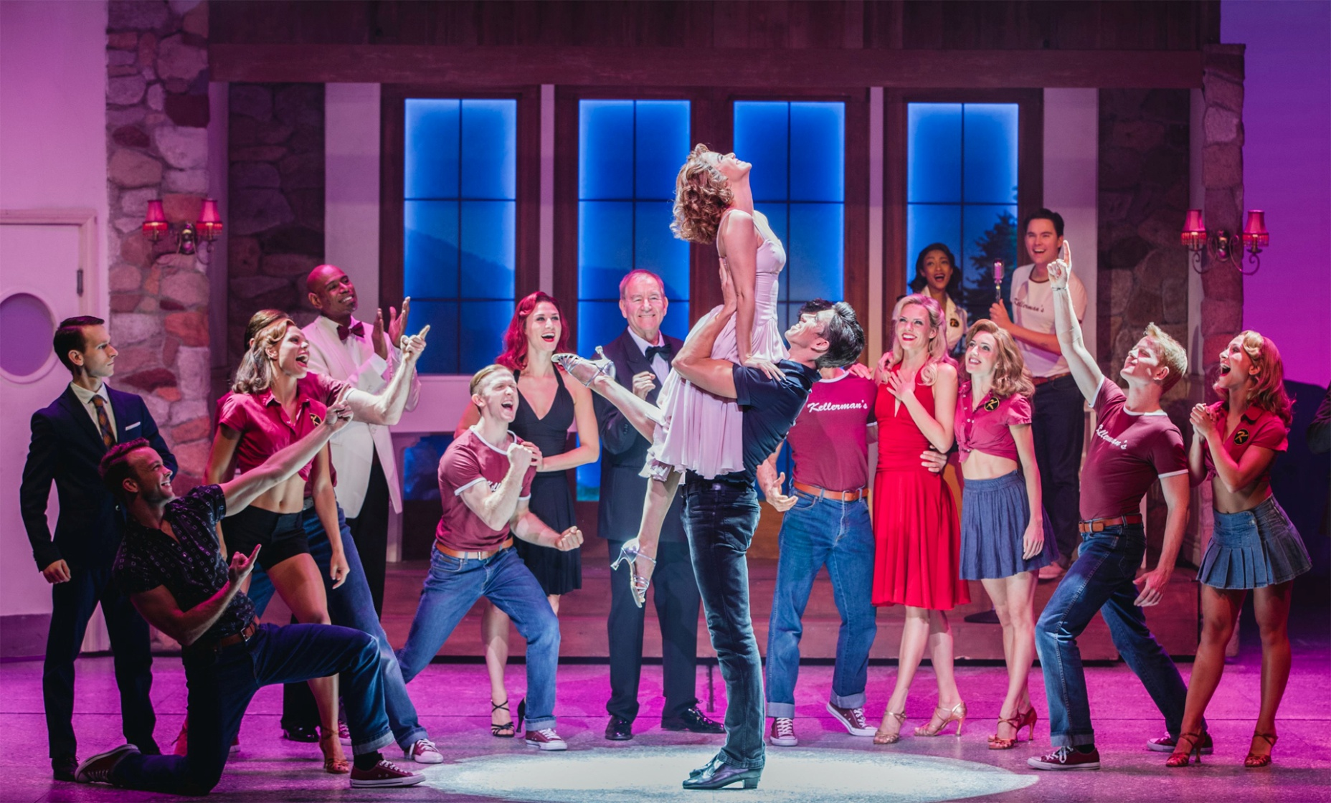
MUZIKÁL VÁS URČITE POBAVIL.

Slide 20

ZDROJE:
http://www.musical-opereta.cz/wp-content/uploads/2017/03/west8.jpg https://upload.wikimedia.org/wikipedia/en/thumb/2/21/Show_boat.jpeg/220px-Show_boat.jpeg
http://img1.netky.sk/V-Rusku-zrusili-predstavenie-muzikalu-Jesus-Christ-Superstar.jpg?imageId=1958936
http://www.tipticket.cz/images/pepa/mary/1.jpg
http://www.oliver1968.co.uk/FrontCover.jpg
https://www.musical.ch/files/upload/Content/Events/Dirty%20Dancing/DirtyDancing05_1920px.jpg

